Slide 1
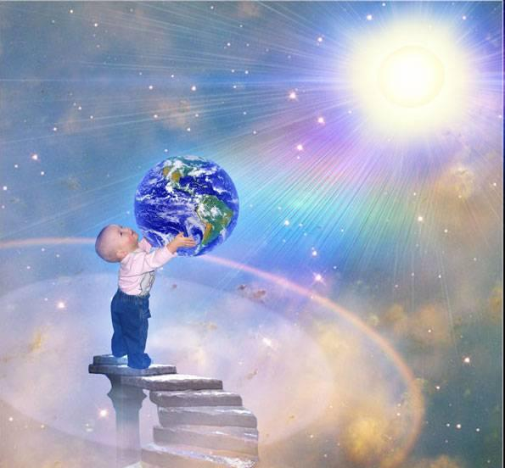
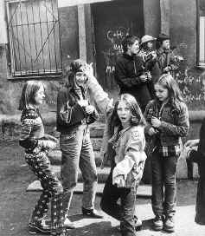
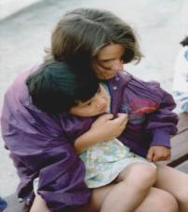
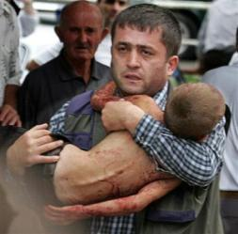
Есть дети, которые не получили необходимой заботы и воспитания дома. Иногда это отверженные родителями , брошенные, несчастные существа, поэтому – ненавидящие людей.

Slide 2
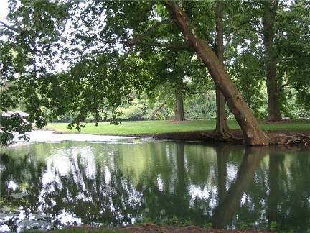
Какие качества мы должны взять с собой в будущее? К чему должен стремиться каждый из нас?

Slide 3
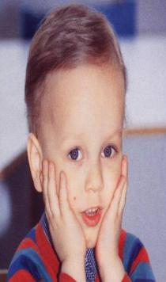
Обществу, государству очень важно знать, какими вы хотите стать .Закон определяет ваше правовое состояние. Оно называется
« детство».
до какого возраста вы являетесь детьми?

Slide 4
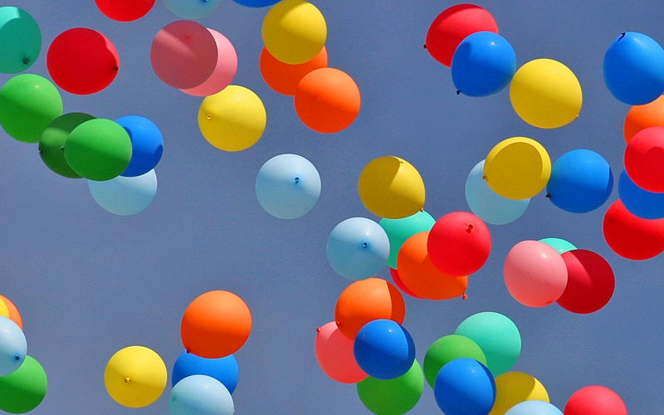
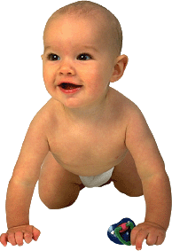
Ребёнком является каждое человеческое существо до достижении
18 – летнего возраста.

Slide 5
Что лучше? « Займи позицию»
Ребенком быть лучше!
Взрослым быть лучше!
Каждый возраст по –своему хорош!

Slide 6
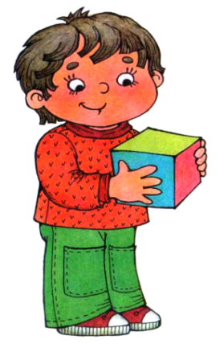
А теперь мы послушаем друг друга. Какие же мы на самом деле? Какими мы хотим стать?
Я горжусь тем, что…
Я люблю, когда…
Меня можно уважать за то, что..
Я хотел бы стать…
Мне очень нравится изучать..
Я чувствую себя счастливым, когда..
Мне не нравится, когда..
Мне печально, когда…

Slide 7
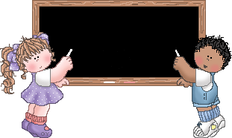
Запомните! Каждую секунду на Земле рождается четверо детей. Каждый из них имеет право стать личностью: уважаемым, нужным близким и родным человеком, полезным обществу. Однако не всем детям живется легко. В связи с этим международные и российские законы защищают права детей.

Slide 8
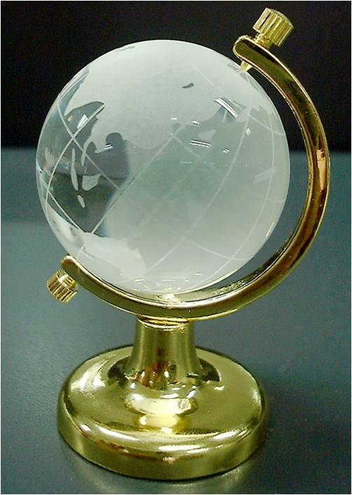
До новых встреч!

